Slide 1

ỦY BAN NHÂN DÂN QUẬN HỒNG BÀNG
TRƯỜNG TIỂU HỌC AN HỒNG
Môn : Mĩ thuật lớp 2
Chủ đề 6: Sáng tạo từ những khối cơ bản
Tiết 4: Hoạt động vận dụng
GIÁO VIÊN: PHẠM THỊ MAI HƯƠNG

Slide 2
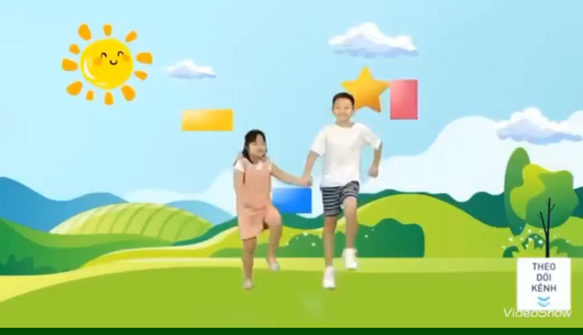

Slide 3

Thứ Ba ngày 11 tháng 2 năm 2025
Mĩ thuật
Chủ đề 6: Sáng tạo từ những khối cơ bản
Tiết 4: Hoạt động vận dụng

Slide 4
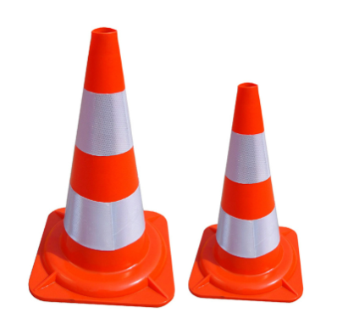
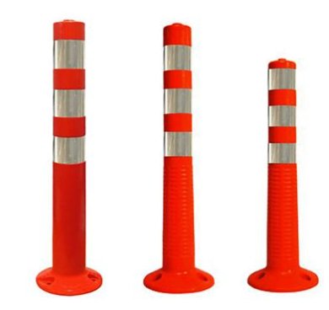

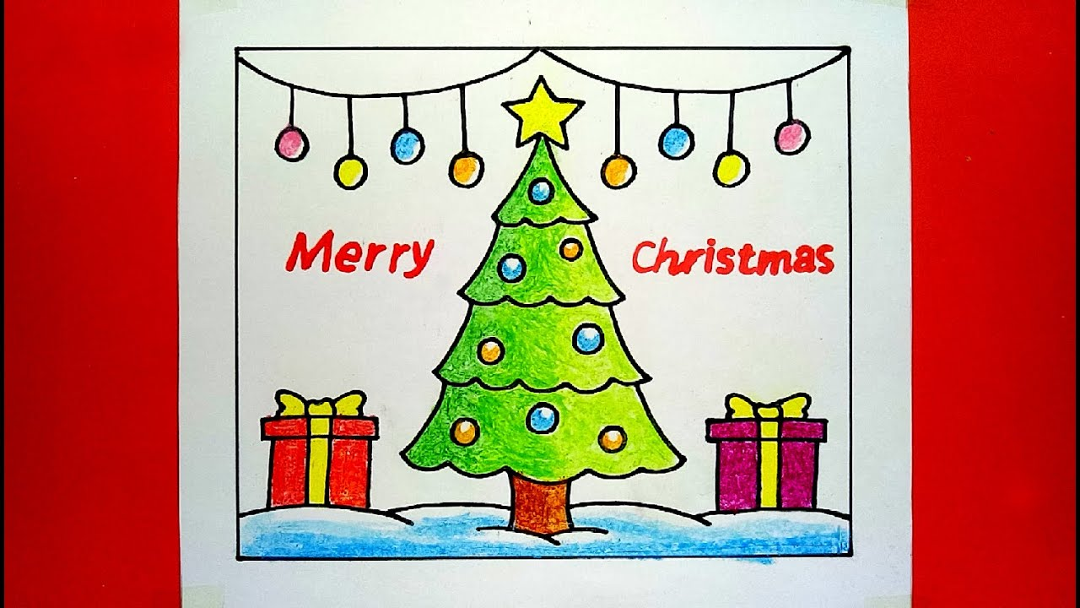
Vận dụng

Slide 5
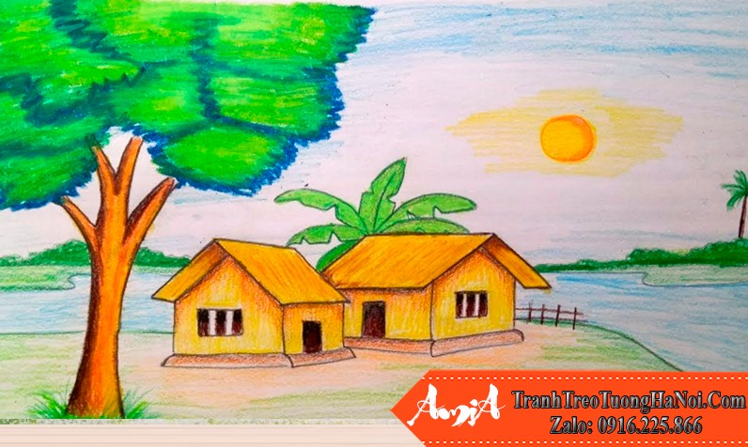

Slide 6
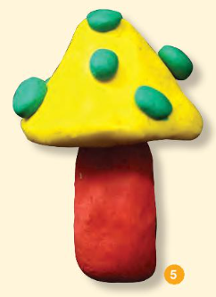

Slide 7
Các bước thực hiện:
+ B1: Chọn màu đất.
+ B2: Vê đất tạo thành khối.
+ B3: Nặn các bộ phận của cây nấm: Mũ nấm, chân nấm,...
+ B4: Dùng tăm để ghép các bộ phận để hoàn thành cây nấm.

Slide 8
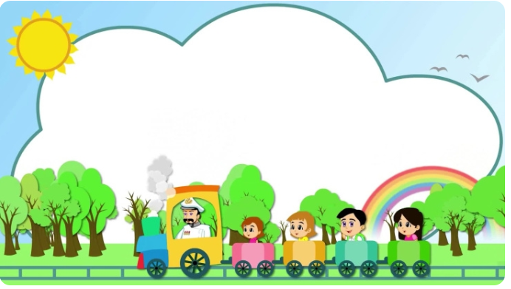

Cảm ơn
CHÚC CÁC EM CHĂM NGOAN HỌC TỐT

